Slide 1
П Р А В И Л А П Р И Е М А на обучение по специальностям/направлениям подготовки высшего образования в Ивановскую ГСХА
ФГБОУ ВО Ивановская ГСХА

Slide 2
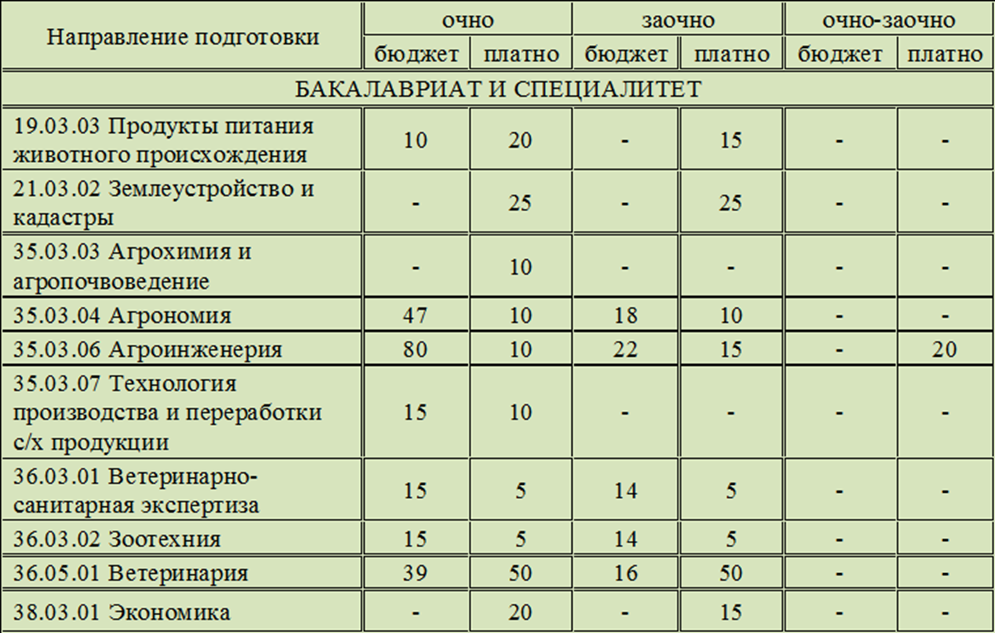
Количество мест

Slide 3
Предметы, которые нужно сдавать в форме ЕГЭ в 2022 году выпускникам школ, колледжей и вузов
Направления подготовки/специальности | Обязательные предметы | Предметы по выбору
Продукты питания животного происхождения | Математика (профиль) Русский язык | Биология/ Химия
Землеустройство и кадастры; Агроинженерия | Математика (профиль) Русский язык | Физика/ Информатика и ИКТ
Агрохимия и агропочвоведение; Агрономия; Технология производства и переработки с/х продукции; Ветеринарно-санитарная экспертиза; Зоотехния; Ветеринария | Биология Русский язык | Химия/ Математика (профиль)
Экономика | Математика (профиль) Русский язык | Обществознание/ Информатика и ИКТ

Slide 4
Предметы, которые нужно сдавать в форме вступительных испытаний в 2022 году выпускникам колледжей
Направления подготовки/специальности | Вступительные испытания
Продукты питания животного происхождения; Ветеринарно-санитарная экспертиза; Зоотехния; Ветеринария | Прикладная математика Русский язык Биология в сельском хозяйстве
Землеустройство и кадастры; Агроинженерия | Прикладная математика Русский язык Инженерная физика
Агрохимия и агропочвоведение; Агрономия; Технология производства и переработки с/х продукции | Биология в сельском хозяйстве Русский язык Прикладная математика
Экономика | Прикладная математика Русский язык Обществознание с основами экономики

Slide 5
Минимальные баллы по ЕГЭ и вступительным испытаниям, необходимые для поступления
Русский язык | 36
Математика (профиль) Прикладная математика | 27
Биология Биология в сельском хозяйстве | 36
Химия | 36
Физика Инженерная физика | 36
Информатика и ИКТ | 40
Обществознание Обществознание с основами экономики | 42

Slide 6
Индивидуальные достижения
Баллы за
индивидуальные
достижения
(максимальная
сумма - 10 баллов)
Баллы ЕГЭ или
вступительных
испытаний
Аттестат или диплом СПО с отличием – 10 баллов
Золотой, серебряный или бронзовый знак ГТО – 5 баллов

Slide 7
Перечень документов для поступления
Обязательные документы:
паспорт;
аттестат или диплом;
СНИЛС
Дополнительные документы:
- документы, подтверждающие индивидуальные достижения;
- документы подтверждающие льготы (особые права);
- фотографии 2 шт. 3х4 см (предоставляются при зачислении)

Slide 8
Как можно подать документы для поступления?
Суперсервис «Поступление в вуз онлайн» - gosuslugi.ru
Сайт Академии - ivgsha.ru
Приемная комиссия – г. Иваново, ул. Советская,
д. 45, кабинет № 235
Почта РФ - 153012, г. Иваново, ул. Советская, д. 45

Slide 9
Сроки приема документов
Начало приема документов
20 июня
Завершение приема документов (на бюджетной основе)
ЕГЭ ВИ
по очной форме 25 июля 15 июля
по заочной форме 26 августа 12 августа
Завершение приема документов (на платной основе)
ЕГЭ ВИ
по очной форме 26 августа 12 августа
по очно-заочной форме 26 августа 12 августа
по заочной форме 26 августа 12 августа

Slide 10
Целевое обучение
Предприятие-работодатель
Абитуриент
Академия

Slide 11
Целевое обучение Определиться с направлением Найти заинтересованную организацию 1 Заключить договор о целевом обучении с организацией 1 Подать документы в приемную комиссию академии 0 Участвовать в конкурсе в рамках целевого приема

Slide 12
Плюсы целевого обучения
бесплатное обучение;
гарантированное трудоустройство после окончания вуза;
поступление по отдельному конкурсу;
социальная поддержка от будущего работодателя (стипендия, общежитие, оплата проезда и т. д.);
помощь работодателя в учебном процессе (предоставление мест производственной практики, преддипломной практики и т.д.);
получение специальности, востребованной на рынке труда.

Slide 13
Квоты приема на целевое обучение
Направления подготовки/специальности | Очная | В т.ч. целевая квота | Заочная | В т.ч. целевая квота
Продукты питания животного происхождения | 10 | 1 | - | -
Агроинженерия | 80 | 20 | 22 | 6
Агрономия | 47 | 5 | 18 | 2
Технология производства и переработки с/х продукции | 15 | 2 | - | -
Ветеринарно-санитарная экспертиза | 15 | 3 | 14 | 3
Зоотехния | 15 | 2 | 14 | 2
Ветеринария | 39 | 8 | 16 | 3

Slide 14
Наши контакты
Сайт академии – ivgsha.ru
тел. 8(4932)32-85-84,
e-mail pk@ivgsha.ru
г. Иваново, ул. Советская, д. 45,
кабинет 235

